Slide 1
BİLİMSEL ARAŞTIRMALAR PROJELER KOORDİNATÖRLÜĞÜ
Prof. Dr. Hüseyin Özkan TOPLAN
Koordinatör
www.bapk.sakarya.edu.tr

Slide 2
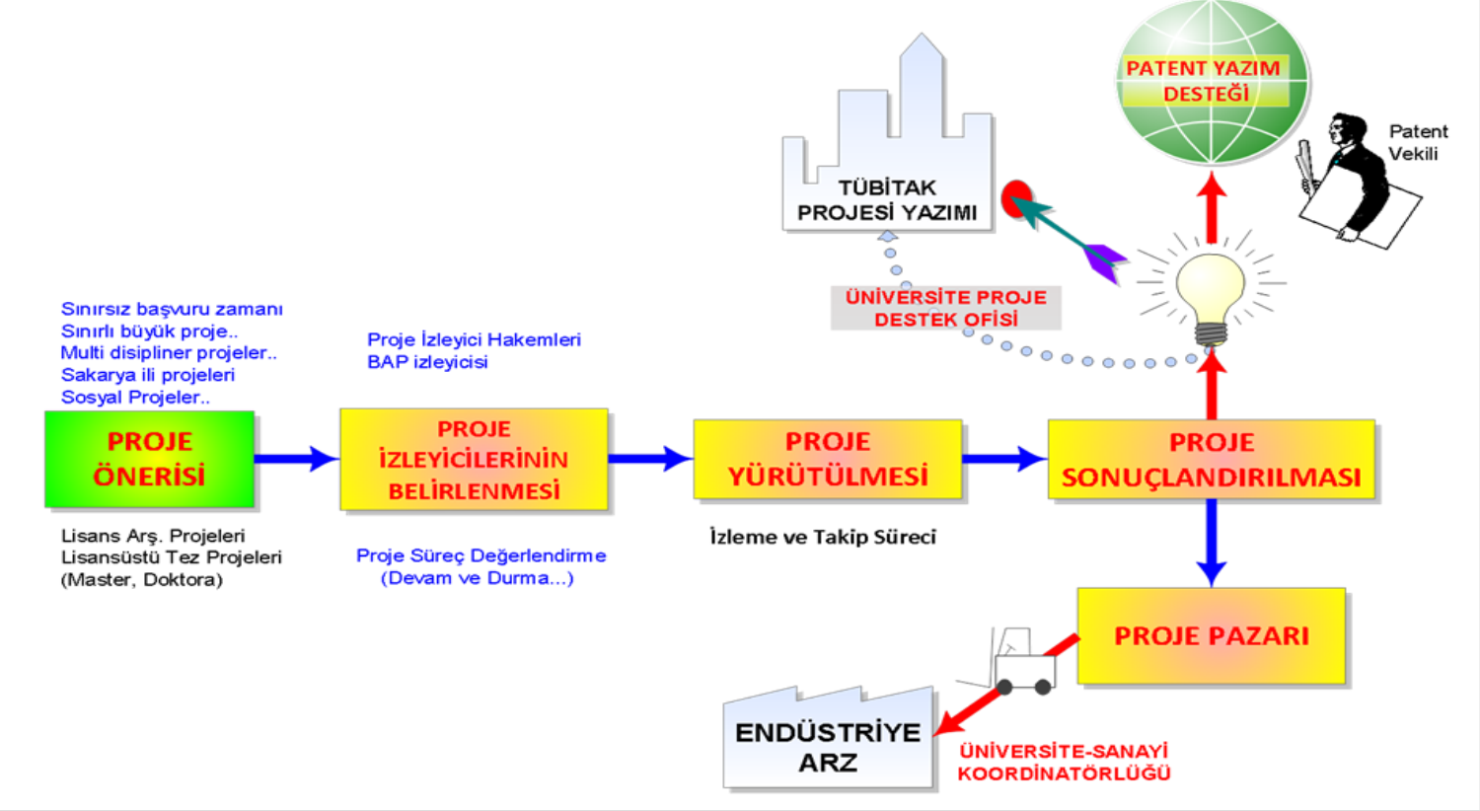
BAPK PROJE YOL HARİTASI
www.bapk.sakarya.edu.tr

Slide 3
2012-2013-2014-2015 Proje Sayıları
Proje Türü | 2012 | 2013 | 2014 | 2015
BAP | 109 | 85 | 75 | 18
TEZ | 174 | 93 | 148 | 98
LİBAP | 0 | 29 | 46 | 0
TUBİTAK | 3 | 3 | 9 | 22 (?)
SANTEZ | 0 | 3 | 5 | 0
AB | 8 | 5 |  | 0
GÜBAP (Güdümlü BAP) | 15 | 0 | 1 | 0
AGEP (Altyapı Geliştirme Projesi) | 0 | 0 | 1 | 0
Diğer Projeler (MARKA,UDP,vb.) | 0 | 2 | 4 | 5
www.bapk.sakarya.edu.tr

Slide 4
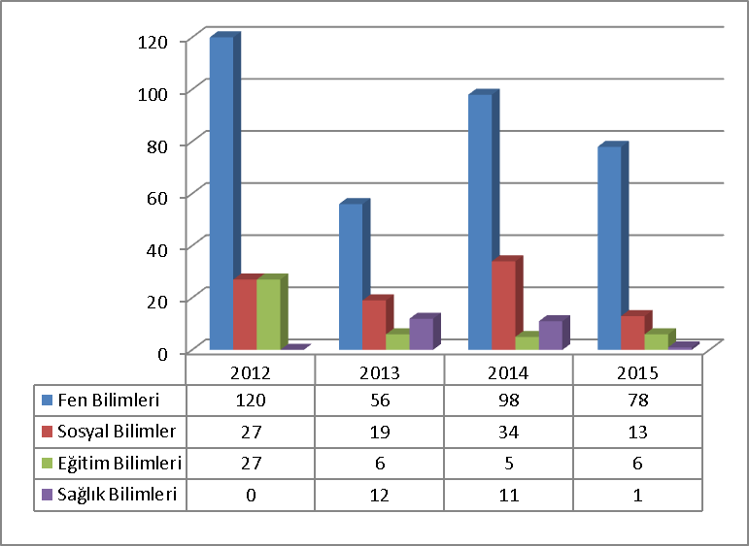
TEZ Projelerinin Enstitülere Göre Dağılımı
www.bapk.sakarya.edu.tr

Slide 5
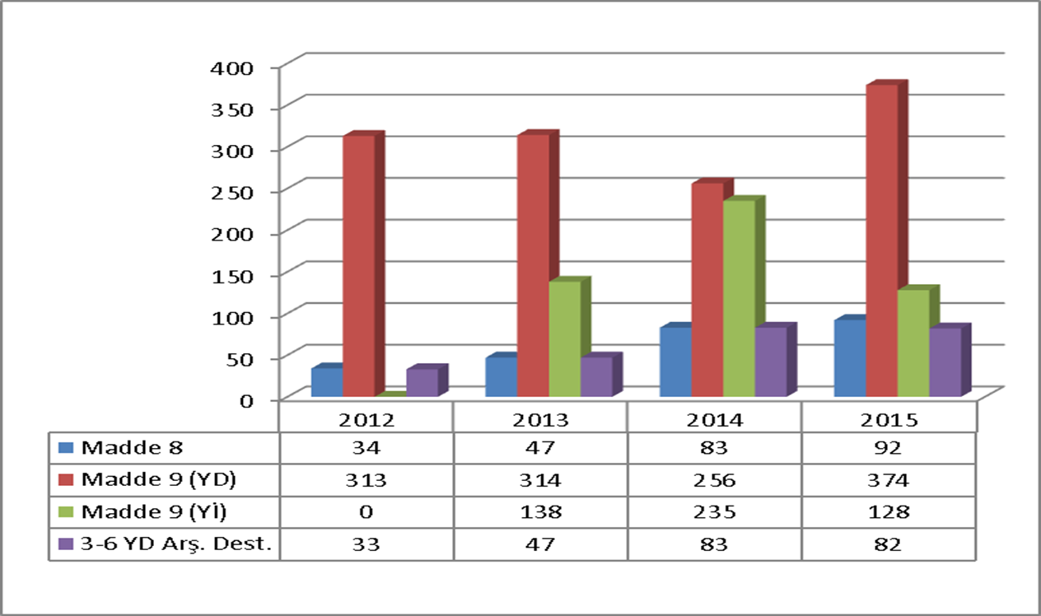
Yayın Teşvik Programı Kapsamında Görevlendirme Dağılımları
www.bapk.sakarya.edu.tr

Slide 6
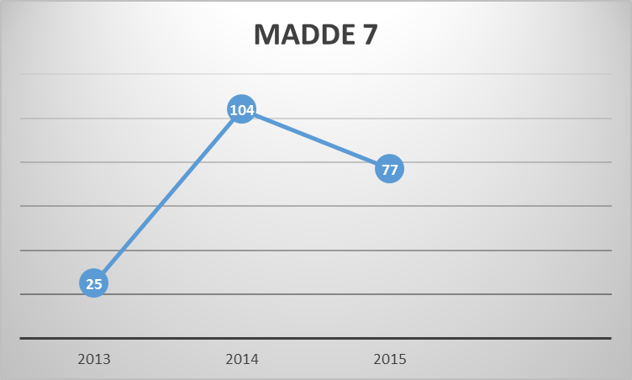
Yayın Teşvik Programı Kapsamında MADDE 7
www.bapk.sakarya.edu.tr

Slide 7
www.bapk.sakarya.edu.tr

Slide 8
Proje Destek Ofisleri
REKTÖR
Prof. Dr. Oğuz Karabay
(Sağlık Bilimleri)
Prof. Dr. Hasan Tutar (İşletme)
Prof. Dr. Tahsin Engin
(TTO)
Doç. Dr. Ali Osman Kurt (Enstitü)
Doç. Dr. Barış Horzum
(Eğitim Bilimleri)
Prof. Dr. Harun Taşkın
(Sanayi Projeleri)
Prof. Dr. M. Yaşar Ertaş (Sosyal Bilimler)
Yrd. Doç. Dr. Özer Köseoğlu (İktisat)
Prof. Dr. Fatih Üstel (Mühendislik, Fen ve Teknoloji)
www.bapk.sakarya.edu.tr

Slide 9
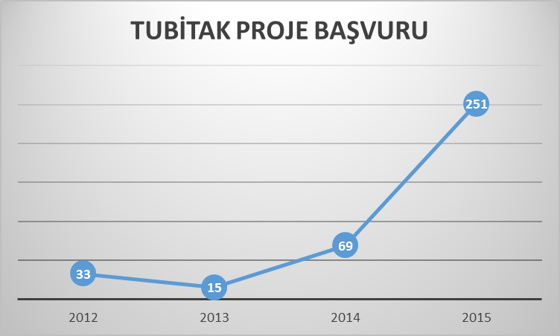
www.bapk.sakarya.edu.tr

Slide 10
BAPK KAPSAMI NEDİR?
Bilimsel Araştırma Projeleri
Bilimsel Destek Projeleri
Kapsamlı Bilimsel Destek Projeleri
Altyapı Geliştirme Projeleri
Güdümlü Projeler
Sanayi İşbirliği Projeleri
Dış Kaynaklı Desteklere Teşvik Projesi
Acil İhtiyaç Destek Projeleri
www.bapk.sakarya.edu.tr

Slide 11
Sanayi İşbirliği Projeleri
Sakarya Üniversitesi öğretim üyelerinin bir sanayi kuruluşu ile müşterek yürüttükleri, bütçenin en az %20 si ilgili sanayi tarafından karşılanan araştırma projeleridir. Sanayi kuruluşunun vereceği destek açık bir şekilde belirtilmek şartıyla toplam bütçenin en az %20 si ayni veya nakdi olarak sanayi kuruluşu tarafından sağlanmalı.
Proje bütçesi her yıl BAPK tarafından belirlenir ve ilan edilir.
www.bapk.sakarya.edu.tr

Slide 12
Dış Kaynaklı Desteklere Teşvik Projesi
Sakarya üniversitesi öğretim üyelerinin Sakarya Üniversitesi Senatosunca belirlenen kurumlardan alınan projelere verilen destek projeleridir. Bu kapsamda alınan projeler , toplam bütçenin %15 oranında ek bütçeyle BAPK tarafından desteklenir.
Toplam ek bütçe limiti her yılın başında BAPK tarafından belirlenir ve ilan edilir.
www.bapk.sakarya.edu.tr

Slide 13
Acil İhtiyaç Destek Projesi
Yayına dönüşme potansiyeli bulunan bilimsel çalışmalar, için acil ihtiyaçlarının karşılanmasına yönelik destek projeleridir.
Bu kapsamda; SCI, SCI-expended, SSCI ve AHCI indexlerinde yayın yapan öğretim elemanlarının makalesi, alınan patenti ve başvurusu yapılan dış kaynaklı projesi başına BAPK tarafından her yıl belirlenip ilan edilen bütçe ile mal, malzeme, bakım, onarım ve hizmet alımı gibi giderleri karşılayabilirler.
www.bapk.sakarya.edu.tr

Slide 14
BAPK KAPSAMI NEDİR?
Tez Projeleri
Yüksek lisans, doktora ve tıpta uzmanlık tezlerini kapsayan, bir öğretim üyesinin (danışman) yürütücülüğünde öğrencileri ile yürüttükleri tez projesi veya sanayi işbirliği tez projesidir.
Sanayi kuruluşunun vereceği destek açık bir şekilde belirtilmek şartıyla toplam bütçenin en az %20 si ayni veya nakdi olarak sanayi kuruluşu tarafından sağlanmalıdır.
Proje bütçesi her yıl BAPK tarafından belirlenir ve ilan edilir.
Bir danışman en fazla iki tez projesi başvurusunda bulunabilir.
www.bapk.sakarya.edu.tr

Slide 15
BAPK KAPSAMI NEDİR?
Bilimsel Etkinliklere Katılım Projeleri
Üniversitemiz öğretim elemanlarının araştırmalarını uluslararası düzlemlerde tartışmaya açmaları, deneyimlerini ve ilişkilerini geliştirmeleri, alanlarındaki güncel bilimsel ve teknolojik gelişmeleri takip edebilmeleri amacıyla bilimsel toplantı ve kongrelere katılmalarına yönelik destek projeleridir.
Sadece sözlü bildiri sunmak amacı ile yılda 1 defa yurtiçi ve yılda 1 defa yurtdışı.
Ayrıca SCI, SCI-Expended, SSCI ve AHCI indekslerinde yayın yapan öğretim elemanlarının ayrı ayrı makalelerinden feragat almak koşulu ile sözlü bildiri sunmak amacı ile yılda 2 defa yurtdışı.
Proje bütçesi her yıl BAPK tarafından belirlenir ve ilan edilir.
www.bapk.sakarya.edu.tr

Slide 16
DESTEK MİKTARLARI
AMERİKA, UZAKDOĞU VE AVUSTURALYA 4000 TL
AVRUPA 3000 TL
BALKAN VE TÜRKİ CUMHURİYETLERİ ÜLKELERİ 2000 TL
ORTADOĞU ÜLKELERİ 3000 TL
KIBRIS 1500 TL
www.bapk.sakarya.edu.tr

Slide 17
BAPK SÜREÇLERİ NELERDİR?
Projenin Yürütülmesi
www.bapk.sakarya.edu.tr

Slide 18
TEŞEKKÜRLER……
www.bapk.sakarya.edu.tr

